Slide 1
온누리 선교정책
2018년 제5회 장로 아카데미

Slide 2
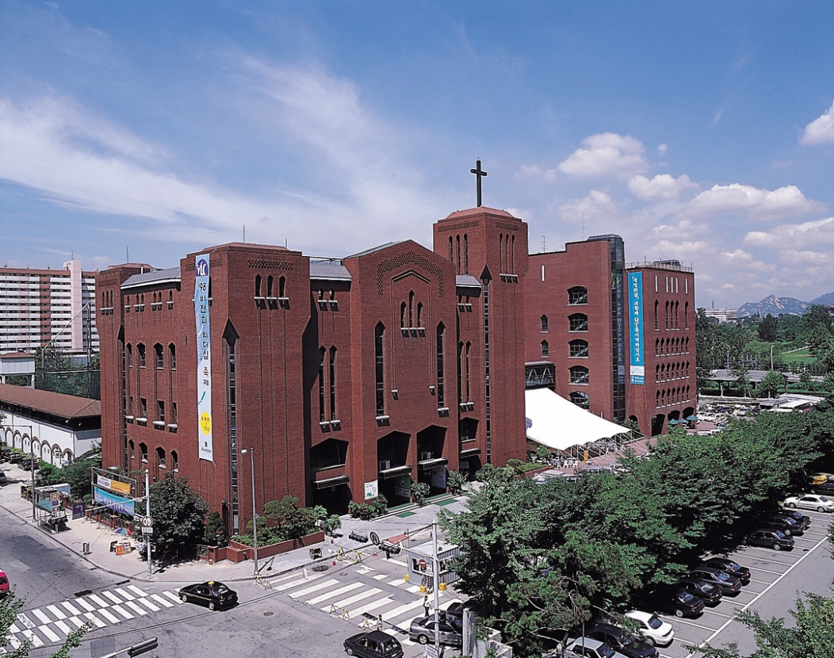
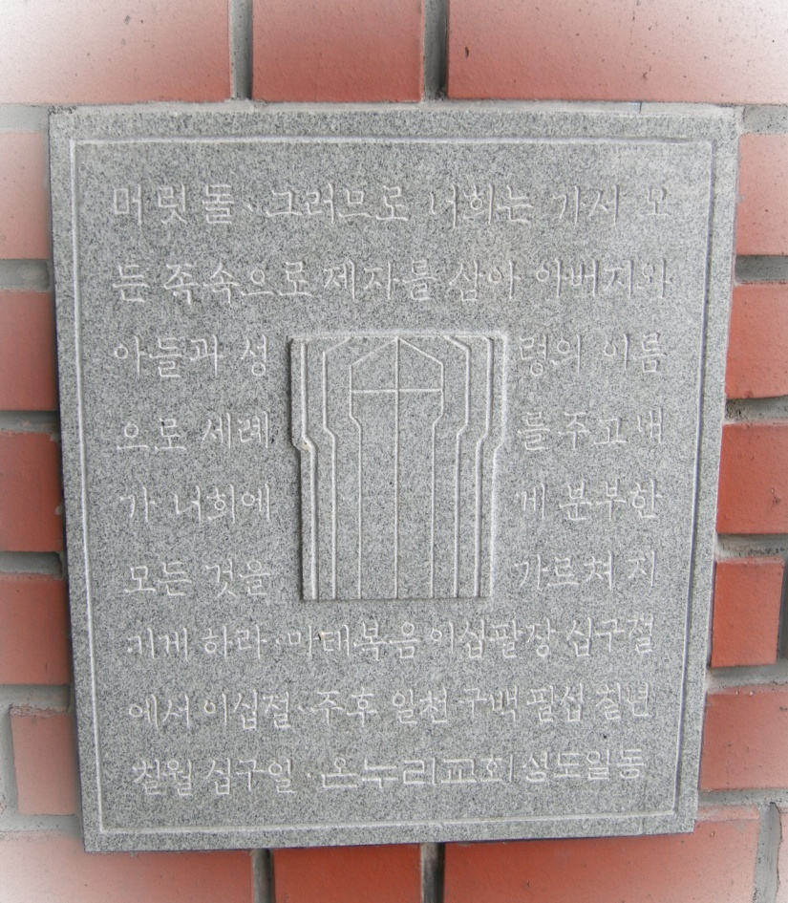
선교의 기초위에 세워진 온누리 교회
모든 민족에게 복음을
모든 종족에게 교회를
(마28:19-20)
1985년 10월 6일 창립

Slide 3
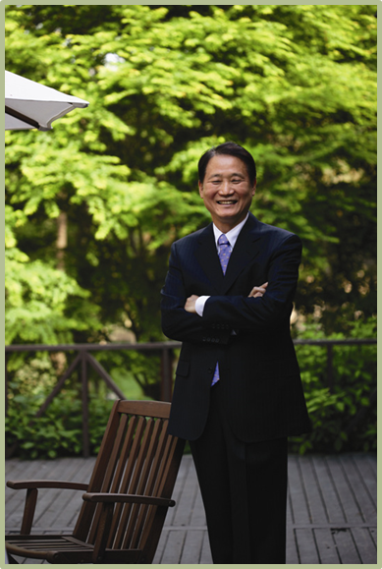
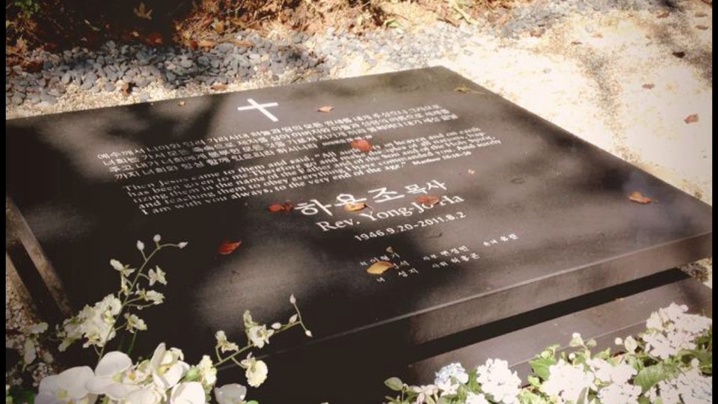
“성령님이 이끌어가시는 사도행전적 바로 그 교회”
“나는 선교에 목숨을 걸었다”
“2000/1만 비전” “ACTS 29 비전”

Slide 4

선 교 역 사(1)
태동기(1984-1985)
‘연예인 교회’ 사임
영국에서 선교사 훈련 :WEC, 런던 Bible Collage
12가정 훈련
선교사를 위한 중보기도 시작: 이재환(Gambia),
변재창(Japan) 선교사 등 후원 협력
사도행전적 ‘바로 그 교회’ 준비
‘선교 공동체’ 선포

Slide 5
선 교 역 사(2)
개척기(1985-1993)
78명의 성도로 창립예배(85.10.06)
‘배우든지, 가르치든지 하라!’
전교인 낙도 Outreach 시작(‘85,’86)
‘해외 선교헌금’작정 시작(’86)
두란노 해외 선교회-TIM-창립(‘87)
한남동 기도 모임 시작(‘88)

Slide 6
선 교 역 사(3)
성장기(1994-2001)
2000/10000 비전 선포
성령운동 시작(‘94)
“7년 된 교인은 다 떠나라.”(’94)
Onnuri Mission(외국인 근로자)사역 시작(‘95)
이천만 훈련원 개원. 선교사 훈련(MTS) 시작(‘95)
15개 미전도 종족 입양 (‘96-’99)
박승철 선교사 순교(‘00)

Slide 7
선 교 역 사(4)
성숙기(2002-2007)
Onnuri 세계 선교 센터 개원(OWMC)
: 선교사 동원 및 훈련(2002)
이라크, 아프가니스탄 교회 개척(2003)
CGN TV 위성 방송 시작(2005)
안산M-Center 시작(2006)
비전교회 시작과 Net –Work 구축

Slide 8
선 교 역 사(5)
확장기(2008 이후)
현재 사역중인 선교사 912명 / 총 파송 1,949명
비전 교회 별 선교사 파송
‘LOVE SONATA’ : 일본, 대만
2000명 파송 2000개 교회 개척
융합선교 (2015년 ~)

Slide 9
선교 현황
온누리교회 주요 선교 기관
Onnuri
NGO
봉사/변혁
더 멋진
세상
온누리
미션
Main Body
정책/전략
Re-Sending body
전도/역파송
2000
선교본부
Acts29
Vision
Village
Sending & Caring Body
파송/관리
Training Body
훈련
TIM

Slide 10


선교사 현황
전체917여명
단기선교사
15% (117명)
장기선교사
85% (800명)
파송 누계 : 1,949명

Slide 11

선교사 분포 현황
2017. 11.27
유라시아 35명
중앙아시아 27명
북미 29명
소아시아 38명
동아시아 392명
중동 69명
남아시아 218
아프리카 60명
중남미 28명
오세아니아 7명
76개국 917명

Slide 12
온누리교회 선교 모델
전통적 선교
문화장벽
교회
(Modality)
선교단체
(Sodality)
선교지
(World)
온누리교회 선교
교회
선교
단체
TIM, 더 멋진 세상, CGN TV, 온누리 M미션, BEE 아버지 학교 등
Notes:
http://fashionn.com/board/read_new.php?table=1006&number=10805&page=1
관세청

Slide 13
온누리 선교사 파송 추이 및 현황
VISION2000 : 2000명 선교사 파송
(현 917명, 누적 1949명)
온누리성도 37명 당 선교사 1명 파송
(성도 7만 명 기준)
선교헌금작정액: 121억
2017년 해외 아웃리치 3541명

Slide 14

온누리교회 자원 분석 및 선교지역 분석
온누리교회 자원 :
OK!
온누리교회 선교지역 :
OK?
선교지
(World)
교회
선교
단체
[ 이슈 ]
  전 세계로 흩어져 있는 선교현장
  사역평가의 필요
  사전계획에 의한 선교사 파송
  선교사 케어 / 현장 사역조직 강화
  현장 선교사의 사역 전문성
TIM, 온누리 M미션, 더 멋진 세상, CGN TV 등
Notes:
http://fashionn.com/board/read_new.php?table=1006&number=10805&page=1
관세청

Slide 15
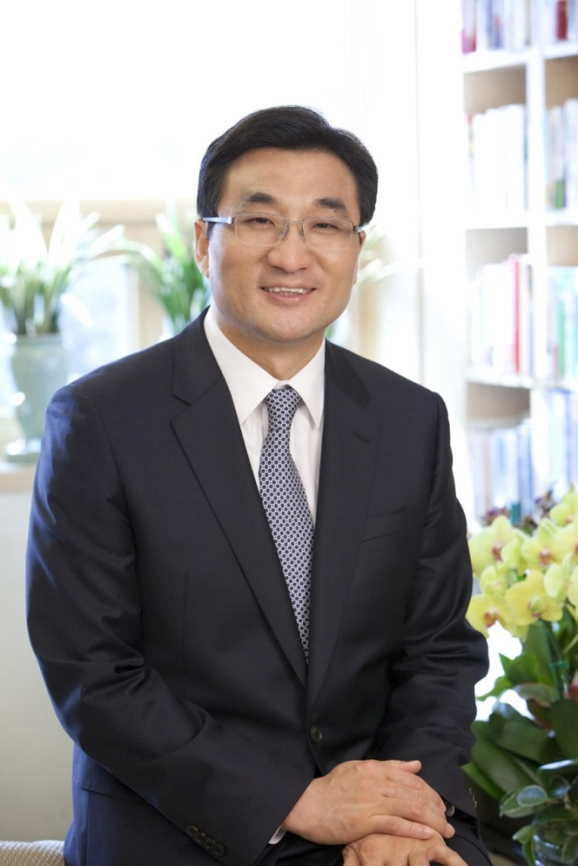
온누리선교 2기 방향
“개별적 선교를 넘어 팀단위 선교로”
융합선교
전선교 채널의 융합을 통한 시너지 효과
계획적 선교사 파송
  종족별/지역별 중장기 선교계획에
  따른 선교사 파송

Slide 16
융합선교의 정의
융합선교(Convergence Mission)
  각 교회와 선교단체, 선교사들이
  서로의 경계를 넘어
  선교지의 필요와 목표를 위해 함께 협력하고
  서로의 자원을 집중함으로 시너지를 창출하는 선교
  계획적 선교/ 팀 단위 선교 / 협력 선교

Slide 17
융합선교 과정
선교지별 필요조사 및 중장기계획
계획적 선교사 동원 및 파송
교회와 단체의 경계를 넘어 자원동원
현장협력 및 시너지 창출
1
2
3
4

Slide 18
새 방향에 따른 선교지 분석
선교연구소, 외부 리서치 기관, 지역 리더 등 활용
현 황
분 석
계획적선교
개척지역
(15개 입양미전도종족 지역 등)
현지 협력 지역
(일본, 중국 등)
디아스포라
(난민, 이주민 등)
프로젝트
(농업, 학교, 마을 개발 등)
75개국
917명 선교사
중장기 전략에 따른 사역대상선정
Notes:
http://fashionn.com/board/read_new.php?table=1006&number=10805&page=1
관세청

Slide 19
중장기 계획에 따른 계획적 선교사 파송
선교지 분석
중장기
계획
선택과
집중
선교사 수요 예측
동원 훈련 파송
Notes:
http://fashionn.com/board/read_new.php?table=1006&number=10805&page=1
관세청

Slide 20
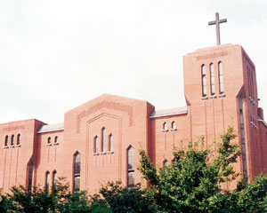

융합선교 결과
교회선교 자원
선교지 Needs
Notes:
http://fashionn.com/board/read_new.php?table=1006&number=10805&page=1
관세청

